Slide 2
¿Qué es JPA?
JPA por Java Persistance API
javax.persistance.*
Esencialmente es una especificación en lenguaje java que implementa los mecanismos para acceder a datos en una base de datos relacional.
Fue incluida inicialmente como parte de la especificación de EJB3.0 , donde reemplaza al EJB2.0 – CMP.
Y luego agregada a Java SE a partir de la version 5

Slide 3
La API de Persistencia de Java.
Reemplaza los EJBs llamados EntityBeans con clases Entidad que no son EJBs.
Es una API standard para especificar información de mapeo de Objetos a Tablas Relacionales.
Se puede usar con o sin un Application Server de Java EE.
Hay dos tipos de persistencia:
Container-Managed Persistence
Application-Managed Persistence

Slide 4
Java Persistence API y ORM.
La API de Persistencia de Java especifica las características de tecnologías existentes de ORM en la tecnología Java EE.
Es solamente una especificación, no un software ORM utilizable.
Se requiere una implementación particular.
Sun Application Server (GlassFish) utiliza EclipseLink (Implementación de Referencia) como default.
En SGE usamos Hibernate

Slide 5
JPA en 3 Pilares
Uso del Entity Manager para administrar el ciclo de vida de las entidades
Configuración
Mapeo de Tablas a Entidades

Slide 6
¿Qué es una entidad? Un poco de historia
Plain Old Java Object(POJO)
Se crean por medio de la palabra reservada new
No se requieren interfaces
Tiene una identidad de persistencia
Puede tener estados tanto persistentes como no persistentes
Tipos Simples (ej. primitivos, enums ..)
Estados no persistentes (transient o @Transient)
Permite herencia entre entidades
Serializable; usable como objetos separados
en otras capas
No necesitan objetos de transferencia de datos

Slide 7
Mapero elementos fundamentales
Entity == Plain Old Java Object (POJO) + Información de Mapeo
Especificada por @Entity o a través de configuración XML
Clave Primaria: @Id o @IdClass (composite PK)
Información de Mapeo o Metadata
Anotaciones
ORM XML

Slide 8
Ejemplo de Entidad de Persistencia
@Entity
public class Customer {
private long id;
private String name;
private Address address;
public Customer() {}
@Id public Long getID() {
return id;
}
protected void setID (Long id) {
this.id = id;
}
...
Annotation → denota que es Entidad
@Id denota la clave primaria
Métodos accesores para acceder el estado

Slide 9
Usando ORM XML
<entity class=“model.Employee”>
<attributes>
<id name=“id”>
<column name=“EMP_ID”/>
</id>
</attributes>
</entity>
Nota: La configuración XML personaliza e incluso pisa la configuración mediante Anotaciones.

Slide 10
Declaración de las Clases Entidad.
Se codifican como clases standard de Java con las siguientes características:
Marcadas con la anotación javax.persistence.Entity en la clase o declaradas como "Entities" en un Deployment Descriptor.
Deben ser clases públicas.
Tener un constructor sin argumentos con acceso public o protected.
Que se puedan extender, es decir, que no sean finales.
Que implementen la interfaz serializable si van a ser entregadas vía return por EJBs de sesión remotos.
No pueden ser clases internas (Inner Classes).

Slide 11
Mapeo de Default.
El nombre de la tabla es por default igual a la de la Clase Entidad.
Se puede cambiar con la anotación @Table.
@Entity
@Table(name = "Customer")
public class Cliente { L }

Slide 12
Mapeos Simples
@Entity(access=FIELD)
public class Customer {
@Id
int id;
String name;
@Column(name=“CREDIT”)
int c_rating;
@Lob
Image photo;
}
CUSTOMER
ID | NAME | CREDIT | PHOTO

Slide 13
Campos Persistentes vs. Propiedades Persistentes.
El estado de las Clases Entidad se sincroniza con la base de datos.
El estado de una Clase Entidad se obtiene de sus variables de instancia (campos) o de sus propiedades (variables más métodos getters y setters).
La obtención del estado se determina por la colocación de las anotaciones.
No se pueden tener ambos casos.

Slide 14
Obtención de Estado vía Campos Persistentes.
Cuando el acceso es vía Campos Persistentes, el contenedor obtiene el estado leyendo directamente las variables de la clase.
Las variables no pueden ser públicas.
No deben ser leídas directamente por el cliente.
Todas las variables son "persistidas" a menos que se declaren como transient de java o se les ponga la anotación @Transient.
Por ejemplo:
@Id @Column(name = "ID") private int id;
@Column(name = "MSG") private String message;
public int getId() { return id; }
public void setId(int id) { this.id = id; }
public String getMessage() { return message; }
public void setMessage(String message) { this.message = message; }

Slide 15
Obtención de Estado vía Propiedades Persistentes.
Cuando el acceso es vía Propidades Persistentes, el contenedor obtiene el estado usando los métodos getter.
Los métodos deben ser públicos o portected.
Deben seguir las convenciones de nombres de los Java Beans.
Las anotaciones deben ir en los métodos getters.
Por ejemplo:
private int id;
private String message;
@Id @Column(name = "ID") public int getId() { return id; }
public void setId(int id) { this.id = id; }
@Column(name = "MSG")
public String getMessage() { return message; }
public void setMessage(String message) { this.message = message; }

Slide 16
Tipos de Datos Persistentes.
Primitivos de Java.
Objetos de clases Wrapper de Java.
java.lang.String
byte[ ] y Byte[ ]
char[ ] y Character[ ]
Cualquier tipo serializable como:
java.util.Date
java.sql.Date
java.sql.TimeStamp

Slide 17
Concepto de Clave Primaria.
Cada objeto de Clase Entidad se distingue por tener una clave primaria.
La clave primaria proporciona identidad a la Clase Entidad.
Típicamente son Strings o enteros, pero pueden también ser objetos de otras clases que corresponden a varias columnas de la tabla que representan.
Cada Clase Entidad debe tener una clave primaria.
Se marcan con la anotación @Id.
Pueden ser autoincrementables.
Por ejemplo:
@Id @GeneratedValue(strategy = GenerationType.AUTO)
@Column(name = "ID", nullable = false)
private int id;

Slide 18
Persistence Unit.
Una Unidad de Persistencia en una colección de Clases Entidad representadas por un archivo llamado persistence.xml contenido dentro de un archivo EAR, JAR o WAR de una aplicación Java EE.
Una Unidad de Persistencia define que Clases Entidad son administradas por un Entity Manager.
Está limitada a un solo DataSource.

Slide 19
El Archivo persistence.xml.
Configura que clases constituyen una Unidad de Persistencia.
Define la base de la Unidad de Persistencia, es decir el archivo al que pertenece.
Especifica el Data Source utilizado.
Ejemplo:
<?xml version="1.0" encoding="UTF-8"?>
<persistence version="1.0" xmlns="http://java.sun.com/xml/ns/persistence">
<persistence-unit name="BrokerTool-ejb" transaction-type="JTA">
<jta-data-source>StockMarket</jta-data-source>
<jar-file>BrokerLibrary.jar</jar-file>
<properties/>
</persistence-unit>
</persistence>

Slide 20
El Persistence Context.
Se interpreta como una copia activa de una Unidad de Persistencia.
Se pueden tener varios Contextos de Persistencia que usan la misma Unidad de Persistencia activos al mismo tiempo.
El Contexto de Persistencia:
Típicamente dura lo mismo que una transacción.
Limita las instancias de Entidades a una sola instancia por Identidad de Persistencia.
Tiene una API para su manejo, conocida como el Entity Manager.

Slide 21
Consideraciones al armar el proyecto de Netbeans
Agregar el conectorJ de mysql
Agregar la librería Hibernate 4.3 (JPA 2.1)
Agregar el jar jandex-2.0.0.Final
Se puede descargar de: https://mvnrepository.com/artifact/org.jboss/jandex/2.0.0.Final
Agregar un archivo persistence.xml y configurar el persistence-unit
Chequear que el provider de hibernate quede correctamente configurado <provider>org.hibernate.jpa.HibernatePersistence</provider>
Chequear que las demás propiedades de hibernate queden correctamente configuradas:

Slide 22
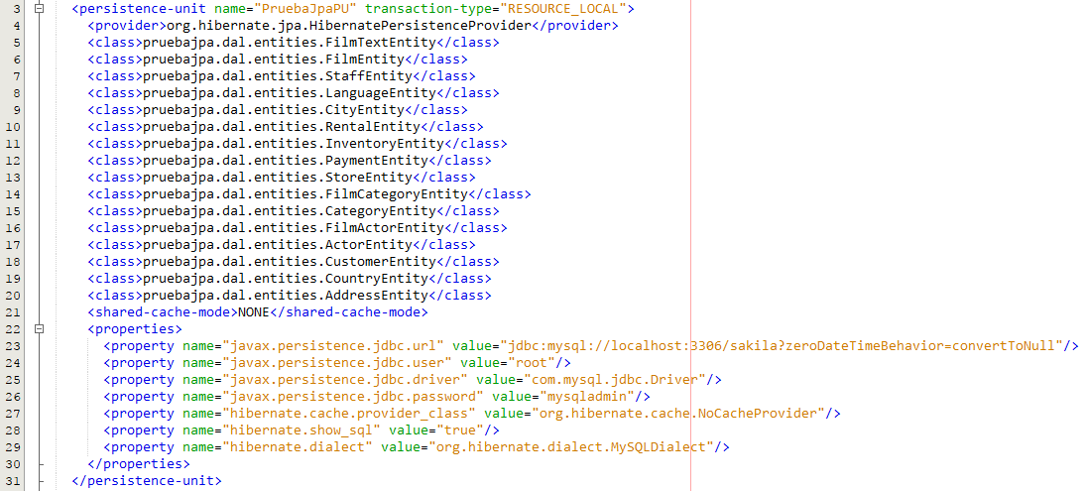
persistence.xml

Slide 23
Demo 4 – JPA Configuración y Generación de Entidades
Ejercicio de Trabajo con JPA en una aplicación de consola.

Slide 24
El Entity Manager.
Proporciona los métodos para controlar eventos en un Contexto de Persistencia y el ciclo de vida de las instancias de Clases Entidad en un Contexto de Persistencia.
El Entity Manager:
Proporciona operaciones como flush(), find() y createQuery() para controlar un Contexo de Persistencia.
Reemplaza la funcionalidad de las interfaces home de los EJBs de entidad anteriores.
Se obtiene usando anotaciones en clases manejadas por el contenedor:
@PersistenceContext private EntityManager em;

Slide 25
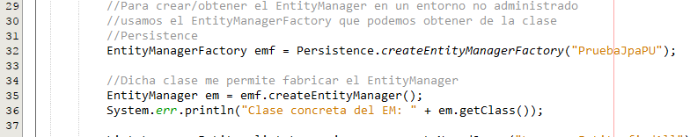
Obtener el EntityManager en el Contexto de la Aplicación
Obtenemos una instancia de EntityManagerFactory a partir de la clase Persistence
Utilizamos la instancia de EntityManagerFactory para crear el EntityManager

Slide 26
Operaciones con entidades
EntityManager (javax.persistence)
persist()- inserta una instancia de la entidad en la bd
remove()- borra una instancia de la bd
refresh()- recarga los datos de la db para una ent.
merge()- sincroniza el estado de una entidad en la bd
find()- busca una entidad por la clave
createQuery()- crea una consulta de JPQL
createNamedQuery()- crea una consulta nomenclada
createNativeQuery()- crea una consulta SQL
contains()- determina si una entidad está persistida
flush()- fuerza la sincronización de todas las entidades

Slide 27
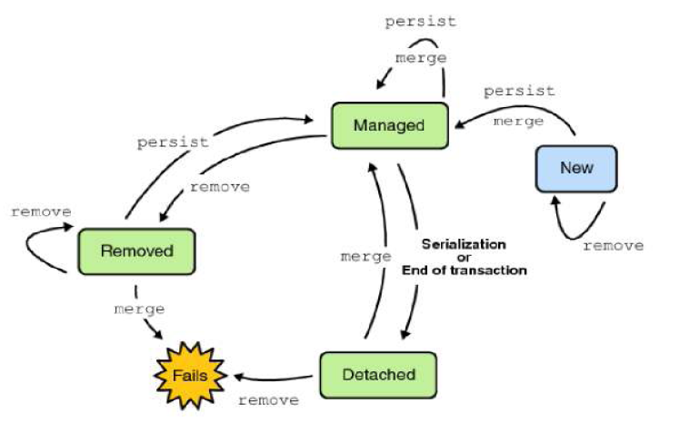
Ciclo de Vida de las Entidades.

Slide 28
Anotaciones Especiales.
Una Entidad puede ser notificada antes o después de cambios en su ciclo de vida, utilizando métodos con anotaciones especiales:
@PrePersist
@PostPersist
@PreRemove
@PostRemove
@PreUpdate
@PostUpdate
@PostLoad

Slide 29
JPQL Queries
Queries Estáticos
Definidos con metadatos de lenguaje de java o XML
Annotations: @NamedQuery, @NamedNativeQuery
Queries Dinámicos
El query se especifica en tiempo de ejecución
Utiliza Lenguaje de Query de Persistencia de Java o SQL
Parámetros nombrados o posicionados
El EM es fábrica de objetos de query
createNamedQuery, createQuery, createNativeQuery
Métodos de query para contolar resultados máximos, paginación, modo flush

Slide 30
Queries Dinámicos
// Build and execute queries dynamically at runtime.
public List findWithName (String name) {
return em.CreateQuery (
“SELECT c FROM Customer c ” +
“WHERE c.name LIKE :custName”)
.setParameter(“custName”, name)
.setMaxResults(10)
.getResultList();
}

Slide 31
Named Query
// Named queries are a useful way to create reusable queries
@NamedQuery(
name=“findCustomersByName”,
queryString=“SELECT c FROM Customer c ” +
“WHERE c.name LIKE :custName”
)
@PersistenceContext public EntityManager em;
List customers =
em.createNamedQuery(“findCustomersByName”).
setParameter(“custName”, “smith”).getResultList();

Slide 32
Queries Ejemplo de un Query Nativo.
Query query = em.createNativeQuery("SELECT * FROM Customer",Customer.class);
List customers = query.getResultList();
Query query = em.createNativeQuery("SELECT * FROM SHARESWHERE
SSN = '" + customerId + "'", CustomerShare.class);
List shares = query.getResultList();
Usan SQL standard.
No se recomiendan porque pueden hacer la aplicación poco portable.

